Slide 1
Моңғол шапқыншылығы

Slide 2
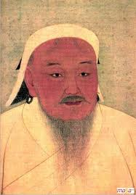
Татар-моңғол тайпаларының саяси жағынан басын біріктіріп, моңғол феодалдық мемлекетінің негізін салушы Тэмуджин болды. Ол 1155 ж. ірі ноян Есугей батыр отбасында туған

Slide 3
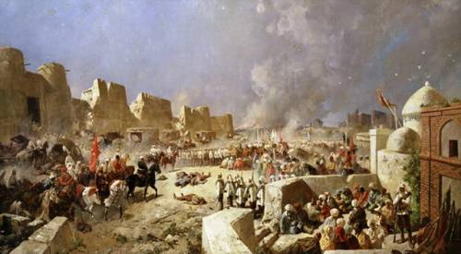
Тэмуджин ер жете келе қол астына моңғолдардың барлық тайпаларын біріктіреді.
1206 ж. көктемде Онан өзені жағасында Тэмуджинді жақтаушы моңғол ақсүйектерінің құрылтайы болып оны Шыңғыс хан деген атпен моңғолдардың әміршісі етіп жариялайды.
Елдің бүкіл жері мен халқы он қанат (барунғар), сол қанат (жоңғар) және орталық (гол) атты үш әскери әкімшілік округке бөліп, әрбір округте он мың адамнан тұратын бірнеше түмгелер (түмендер) болды. Олар өз кезегінде «мыңдық», «жүздік», «ондықтан» тұрды.

Slide 4
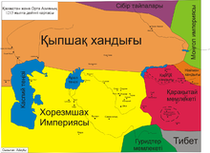
1207—1208 жж. қысында Шыңғыс ханның үлкен баласы Жошы Енесей қырғыздарын және Сібірдің оңтүстігіндегі басқа да «орман халықтарын» бағындырды.
1208-1209 жж. Шыңғыс хан әскерлері тұтқиылдан шабуыл жасап, танпұттық Си ся мемлекетін күйретті. Шыңғыс ханның қахарынан сескенген қазіргі Шығыс Түркістан аймағындағы ұйғырлар моңғолдарға өз еркімен берілді.
1211 ж. Шыңғыс хан қолы Солтүстік Қытайға бет алды.
1215 ж. олар сол кезде Цзинь мемлекетінің астанасы болған Чжундуды (Бейжіңді) бағындырды.

Slide 5
Шыңғыс хан Қазақстан мен Орта Азияға жорықты Жетісу арқылы жүргізбекші болды. Өз басының жауы болған найманның ханы Күшлік ханды талқандап, бай қалалары бар Жетісуды өзіне қарату үшін оған Жебе ноян бастаған әскер жіберді.Жетісуды Шыңғыс хан көп қарсылықсыз басып алды. Оны бағындырғаннан кейін Шыңғыс ханның Мәуереннахрға, сол кезде Орта Азияны билеп отырған Хорезм мемлекетіне қарсы жол ашылды. 150 мың адамдық қол Орта Азияны бағындыруға аттанды. Моңғолдар Отырарға таяп келгенде моңғолдардың басшысы Шағатай мен Үгедей бастапан бірнеше түменді қаланы қоршау үшін қалдырып, әскерлердің Жошы бастаған басқа тағы бір шоғыры Сыр бойымен төмен бағыттады. Үшінші шоғырға Сырдарияның жоғарғы ағысы бойындағы қалаларды бағындыру міндетін жүктеді. Шыңғыс хан ұлы Төлемен бірге әскерімен Бұхарға беттеді. Хорезм шахы Мұхаммед моңғолдарға қарсы тұруға дайын емес еді. Ол әскери күштерді әр қалаға бөліп ұстап отырды. Мұның өзі Шыңғыс ханға қалаларда тұрған шағын шоғырды оңай құртып жіберуге мүмкіндік берді.

Slide 6
1219 ж. күзінде Шыңғыс хан зор армияны Жетісу арқылы Мәуереннахрға аттандырды. Оңтүстік Қазақстан халқы қатты қарсылық көрсетті. Мысалы Отырар 6 ай бойы (1219 ж. қыркүйек — 1220 ж. ақпаны) қарсыласты. Алайда әскер басыларының бірі Қараджа түн ішінде қақпаны ашып жіберіп, моңғолдарға өтіп кетті. Әскер осы қақпа арқылы қалаға кіріп, оны талқандады. Сөйтіп Отырар қамалын жермен-жексен еткен Шағатай мен Үгедей бастапан әскер Шыңғыс ханға қосылды. Бұл кезде Шыңғыс хан Бұхара мен Самарқанд арасындағы жолда болатын Сығанақ қаласы да, ашнас та ерлікпен қорғанды.
1220 ж. 4 сәуірде моңғолдар Жентті алды. Сыр бойындағы қалаларды жеңгеннен кейін Шыңғыс әскерлері Орта Азияның ішіне кірді. Халық ерлікпен қорғанды. Бұхар,Самарқанд, Үргеніш үлкен қарсылықпен алынды.
1219—1221 жж. Шыңғыс хан әскері Орта Азияны ойрандады.
1221 ж. көктемінен бастап соғыс хорасан, Ауғанстан және Солтүстік Үндістан мемлекеттерінің жеріне ауысты.

Slide 7
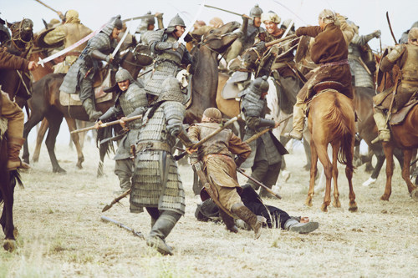
Моңғол әскерлеріның басшылары Жебе мен Сүбедей нояндар басқарған 30 мыңдық жасақ Солтүстік Иранды басып алды.
1222 жылы Кавказға кірді. Моңғолдар аландарды, қыпшақтарды, Қалка өзенінде орныққан орыстарды жеңді. Олар орыс жерінің оңтүстік аймағын ойрандап, Дешті-Қыпшақ даласы арқылы 1224 жылы Шыңғыс ханның Ертістегі ордасына қайтып оралды.

Slide 8
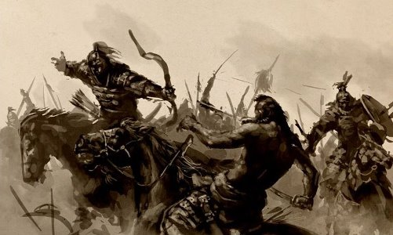
Сонымен, 1219—1224 жж. шапқыншылық салдарынан Қазақстан мен Орта Азия Шыңғыс империясының қол астына кірді. Шыңғыс жаулап алынған жерлерді балаларына бөліп берді. Шыңғыс хан Ертістен Орал тауларына дейінгі, онан батысқа қарай «моңғол атының тұяғы тиетін жер»

Slide 9
Отырар апаты
1218 жылы Хорезмшаһ Мұхаммедтің Отырардағы билеушісі Қайырханның әмірімен Шыңғыс хан керуенінің саудагерлері өлтіріледі. Бұл Шыңғыс ханның Орталық Азияға шапқыншылық жасауына сылтау болды. Тарихи әдебиеттерде бұл қырғын “Отырар апаты” деген атпен белгілі. 1219 жылы күзде моңғол әскерлері Отырарға жетті. Моңғол шапқыншылығы салдарынан Отырар қиратылып, қала тұрғындары қырғынға ұшырады. Бірақ 1219 жылғы апаттан кейін Отырар қайта жанданды.
1255 жылы армян саяхатшысы Отырарды Сырдария бойындағы ірі қалалар қатарында екендігін атайды. Отырар дүниежүзілік саудада бұрынғысынша делдалдық рөл атқарды.
Қала туралы 1320 жылы Флоренция көпесі Пеголоттидің Азов теңізінен Қиыр Шығысқа дейінгі сауда жолы туралы жазбаларында да баса айтылған.
14 ғасырда Ақ Орда хандары мұнда медреселер, ханакалар, мешіттер, кеңселер салдырды.
14 ғасырдың аяғында Отырар Әмір Темір мемлекетінің құрамына кірді. Әмір Темір мұнда бірнеше рет болып, Шығыс жорығына дайындығы қызған кезде (1405) осында қайтыс болды. Әмір Темір мирасқорлары мен Мұхаммед Шайбани әулетінің қазақ хандарымен күресі барысында Отырар тағдыры тағы да сынға түсті.
16 ғасырдың 2-жартысынан бастап қала қазақтардың билігіне біржолата көшіп, шамамен 18 ғасырдың басына дейін болған.
Отырарда археологиялық қазба жұмыстары кең көлемде 1969 жылы Қазақстан ҒА-ның К.Ақышев басқарған Отырар археологиялық экспедиция ұйымдастырылғаннан кейін басталды.

Slide 10
Шыңғыс ханның екінші баласы Шағатайдың үлесі
Мәуереннахр, Жетісу мен Қашқар кірді. Оның ордасы Іле алқабында болды.
Үшінші баласы Үгедейдің үлесі
Батыс Моңғолия мен Тарбағатай жері қарады. Оның ордасы қазіргі Шәуешек қаласы маңы.
Кіші ұлы Төленің үлесі
Шыңғыс хан жұрты Моңғолияны иеленді
Жошы ұлысы
Амудың төменгі жағындағы аудандар (Солтүстік Хорезм) мен Сырдария кірді.Жошының ордасы Ертіс алқабында болды.

Slide 11
Шыңғыстан соң
1227 ж. Шыңғыс хан қайтыс болды. Ол өлгеннен кейін 1235 ж. Қарақорымда өткен моңғол ақсүйектерінің құрылтай жиналысы болды. Шығыс Еуропаға жаңа жорық жасауға шешім қабылдады. Оны Жошының ұлы Бату басқаратын болды. Бату хан әскері еріксіз тайпалар өкілдерінен құралды. Басқару қызметтерін моңғол феодалдары иеленді.Бату хан әскері 1236 жылы Камадағы Бұлғарды, Мордваларды талқандап, 1237-1240 жж. орыс жерлеріне келді. Рязань, Мәскеу, Владимир түбінде күшті шайқастар болды.

Slide 12
1239 ж. басында моңғолдар Еділ өзенінің ту сыртынан орыс жеріне екінші жорыққа аттанды.
1240 ж. күзде Киев алынды. моңғолдар Польша, Венгрия, Чехияны талады. Енді моңғол жері батыста -Днестрге, шығыста Ертіске, оңтүстікте Солтүстік Кавказға дейін жетті. Бату хан иеліктері құрамына оңтүстік-шығыста Солтүстік хорезм мен Сырдың төмен жағындағы жерлер енді. Орыс кінәздықтары да Бату ханға тәуелді бодан болды.

Slide 13
1380 ж. Алтын Орда нояны Мамай үлкен әскер күшімен орыстарға қарсы шабуылға шықты. Орыс кнәздықтарының біріккен күштері Непрядва (Донның оң сапасы) өзені жағасында, Куликово даласы деп аталатын жерде 1380 ж. 8 қыркүйекте Мамай әскерінің тас-талқанын шығарды. Бұл Алтын Орданың құлауын тездетті.

Slide 14
Оның үстіне 14 ғ. соңында, яғни 1391 және 1395 жылдары Ақсақ Темір Алтын Ордаға бас көтертпей екі рет соққы берді. Осыдан кейін ел ыдырай бастады. 15 ғ. Басында Тоқтамыс ханмен Едіге бидің өзара таласы Алтын Орданы өзара қажытты. 15 ғ. 1 жартысында онан бұлғарлар, Қазан мен Қырым бөлініп шықты. 1480 жылы орыс кнәздықтары моңғолдардан толық тәуелсіздік алды. Сол шамада Қазан, Қырым, Аштархан (Ноғай), Қазақ, Сібір хандықтары құрылды.

Slide 15
Моңғол шапқыншылығы кезінде моңғолдардың жаңа жерлерге қоныс аударғандары да болды. Батыс, солтүстік Қазақстанға олар келді. Біраз уақыттан кейін моңғолдар түркі тілдес халықпен сіңісіп кетті. моңғолдар жаулап алған елдерін уәкілдер-даруғашылар, мен тамғашылар арқылы басқарды. моңғол шонжарлары жергілікті тілде сөйлей бастады. Ежелгі дәстүр бойынша тек Шыңғыс ұрпағы «алтын ру» (төре) өкілі ғана хан бола алатын еді. Шыңғыс әулетінен тараған сұлтандар Алтын Орда құлап, жаңа мемлекеттер құрылғаннан кейін де халыққа билік жүргізу құқын сақтап қалды.

Slide 16
Қазақстан жеріне моңғолдар Шыңғыс ханның құқық нормаларын «Ұлы жасақ» енгізді. Ол бойынша жергілікті халық соғысқа қатысу үшін әрбір 10 үйден бір жауынгер беруге тиіс еді. Көшпелі малшылар копчур деп аталатын салық төледі. Оның мөлшері жүз бас малдан бір бас мал беру. Егіншілерден де астықтай салық алынды. Әрбір 10 тугар (түтін) егістен қазына пайдасына бір тугардың өнімі, кейбір жерлерде харадж (жер салығы) алынды.

